Slide 1
Гипотезы о происхождении
Жизни

Slide 2
Гипотезы:
Креационизм (Божественная теория)
Самопроизвольное зарождение жизни из неживой материи
Стационарное состояние (жизнь вездесущна)
Панспермия (космогенез)
Биохимическая эволюция (коацерватная теория)

Slide 3
Креационизм

Slide 4
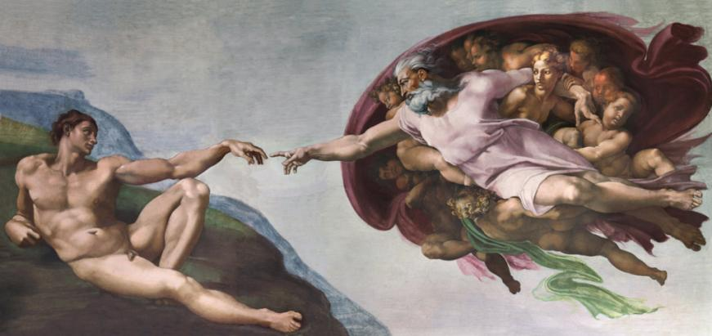
Креационизм:
Суть гипотезы: Земля и жизнь на ней созданы Богом
Характерен для иудаизма, христианства и ислама, исповедующих единобожие

Slide 5
Доказательства:
Вечная идея бога
Упорядоченность Вселенной,
существование космических
законов
Существование необъяснимых
явлений
Подтверждение наукой
некоторых положений Библии
Возражения:
Невозможность существования
жизни только на Земле
Учение об эволюции опровергают
Божественную теорию сотворения
мира
Направление эволюции (по теории креационизма) – от простого к
сложному, от менее приспособленному к более приспособленному

Slide 6
Самозарождение

Slide 7
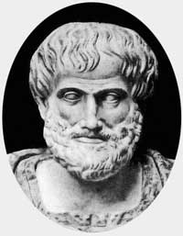
Самозарождение:
Суть гипотезы: Жизнь зародилась самопроизвольно из неживой материи
Например: рыбы – из ила, черви – из почвы, мыши – из тряпок и т.д
Аристотель

Slide 8
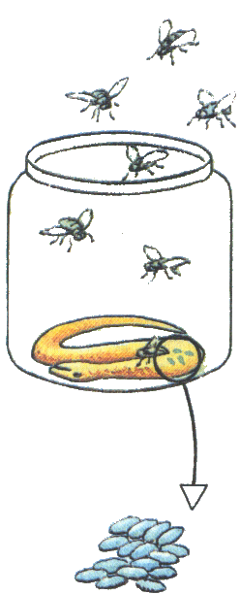
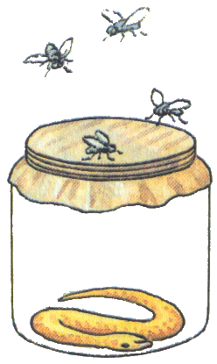
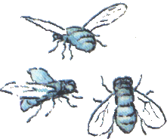
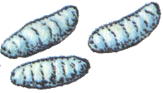
Опыты, опровергающие теорию:
Ф. Реди – опыт с сосудами

Slide 9
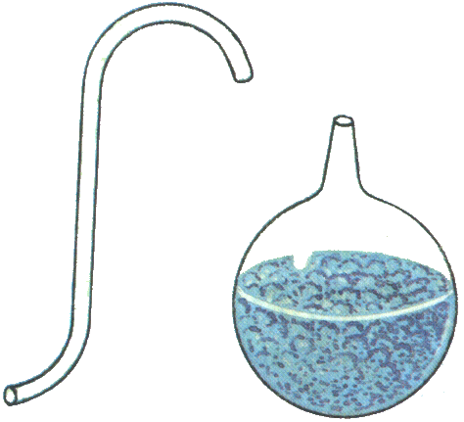
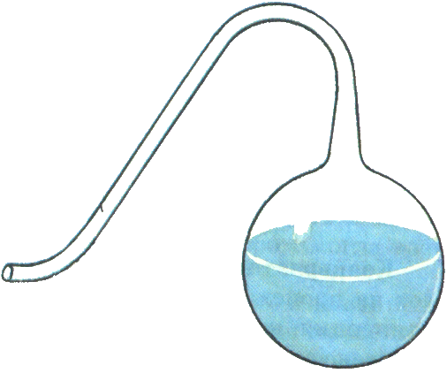
Л. Пастер и Дж. Тиндаль – опыт с S – образной трубкой

Slide 10
Стационарное состояние

Slide 11
Стационарное состояние:
Суть гипотезы: жизнь существовала вечно, возникнув на ранних этапах
развития Солнечной системы
Доказательства:
Возражения:
В космосе обнаружено около
двадцати органических соединений
На метеоритах найдены карбоновые
кислоты, углеводород, спирты,
аминокислоты и др.
Физики допускают существования
полевой формы жизни
Если Солнечная система устроена
по единому плану, то почему переход
химической эволюции в
биологическую произошел только на
Земле?

Slide 12
Панспермия

Slide 13
Панспермия:
Суть гипотезы: Жизнь на Землю занесена из Космоса
Доказательства:
Вирусы космического происхождения содержат ДНК
На метеоритах находят органические молекулы
Микроорганизмы имеют широкий спектр выживания
(от абсолютного 0 до +95С)
Возражения:
Почему это проявилось только на земле?
Нет контакта с внеземными формами жизни
Распространению жизни препятствуют низкие температуры и жестокое
ультрафиолетовое излучение

Slide 14
Биохимическая
революция

Slide 15
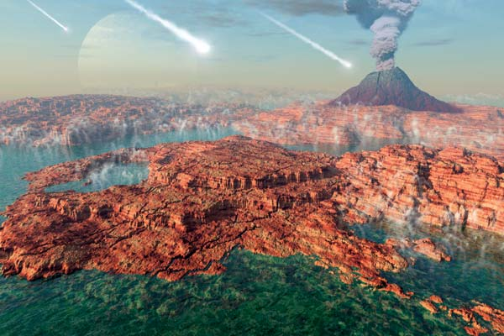
Биохимическая революция:
Суть гипотезы: Земная жизнь возникла в результате перехода
химической эволюции в биологическую
Этапы возникновения жизни:

